Slide 1
Úvodní informace Informační zdroje na FAST

Slide 2
Obsah přednášek BU01
úvod (1)
sítě, síťové služby, bezpečnost (2/3)
výpočty v MS Excel (4/3)
základy typografie v MS Word (2)
počítačová grafika (3)
http://www.fce.vutbr.cz/studium/materialy/BU01/default.asp

Slide 3
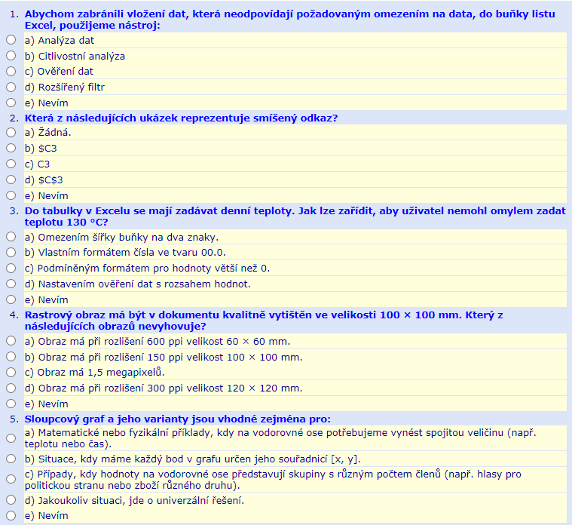

Slide 4
Učebny na FAST
Budova A
KIC, knihovna a studovna v přízemí budovy A, tisk – SafeQ
Budova B
AIU, 4. patro: B423, B427, B431, B432, {B407}
MS Windows 7, intranetový účet
Provozní doba
Po 8:00 – 19:00
Út, St, Čt 7:00 – 19:00
Pá 7:00 – 15:30
Pozn. vstup v případě, pokud v učebně neprobíhá výuka.
GED, GTN
Budova C
KDK, ZEL, STM
Budova D
PST
Budova Z
VHO, VHK, VST, MAT, FYZ

Slide 5
Síťové služby a zdroje
Web fakulty – http://www.fce.vutbr.cz
Portál VUT – http://www.vutbr.cz
Intranet – https://intranet.study.fce.vutbr.cz
Vše související se studiem
Elektronické kurzy
http://moodle.fce.vutbr.cz
http://lms.fce.vutbr.cz
Elektronická pošta
OWA – http://email.study.fce.vutbr.cz
Cloudy
Office 365, http://office365.vutbr.cz
Google Apps, https://www.vutbr.cz/cvis/google-apps

Slide 6
Identifikace studenta
VUT login / VUT heslo
VUT login / VUT pin
FAST login / FAST heslo

Slide 7
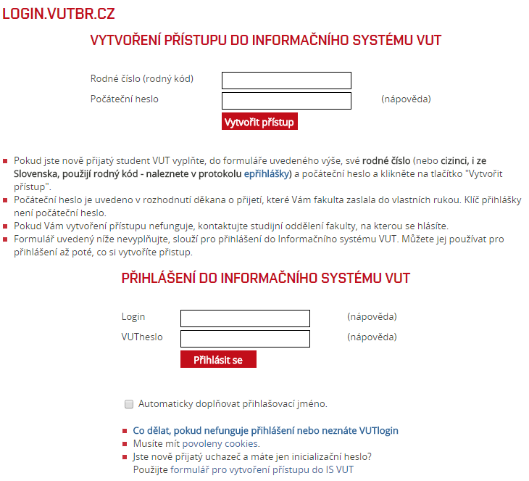

Slide 8
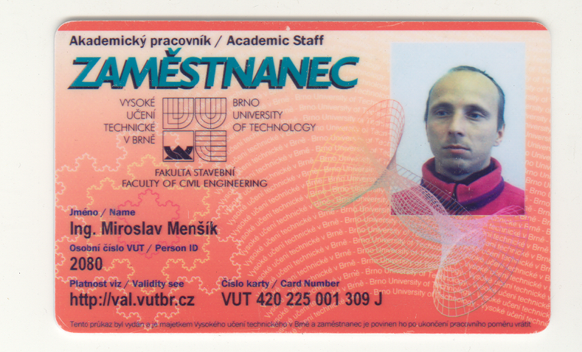
Průkaz studenta
Použití:
identifikace,
vstup do budov a učeben,
platba tisku v KNI,
menza.
Dobíjení kreditu - menza
Výměna – referentky PVO

Slide 9
Portál VUT
https://www.vutbr.cz

Slide 10
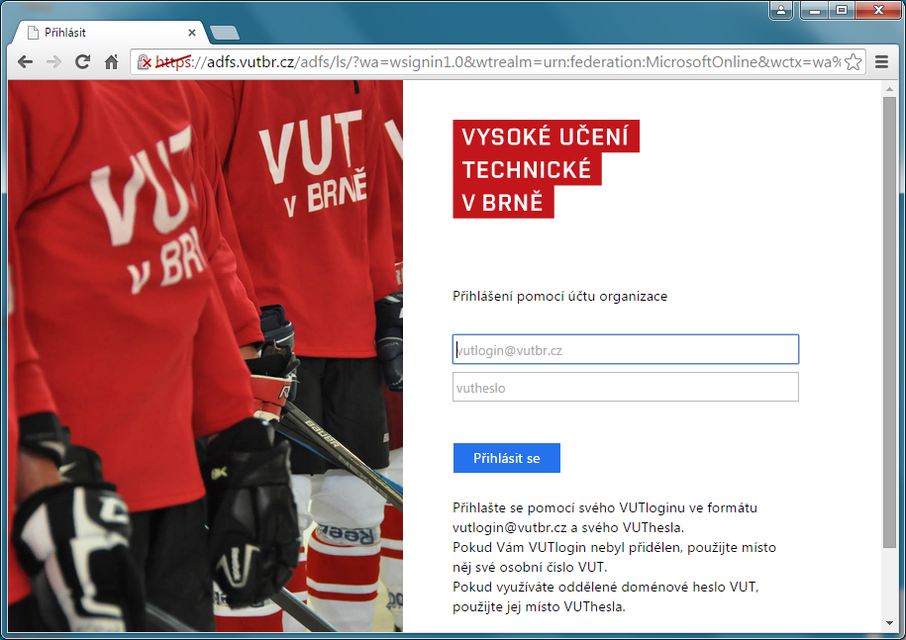
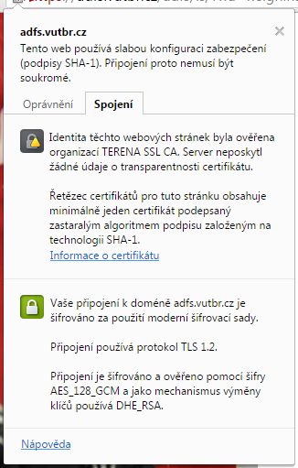

Slide 11
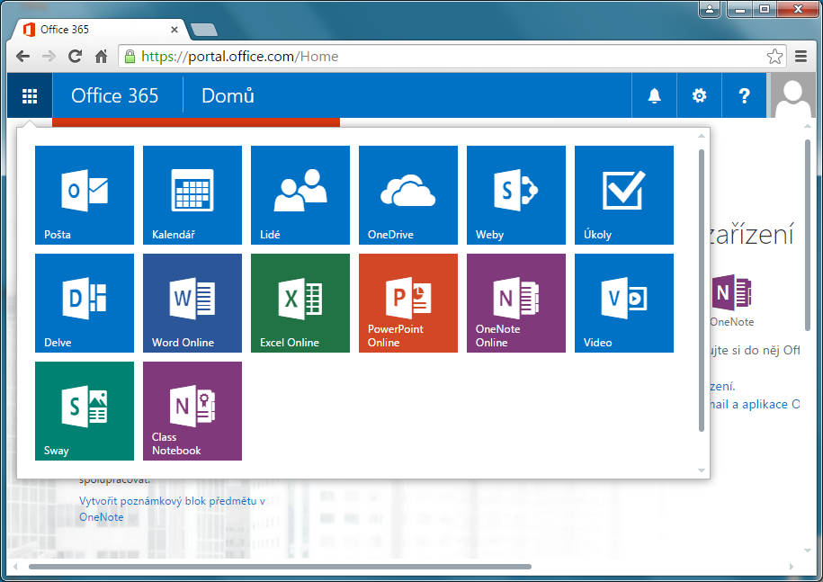

Slide 12
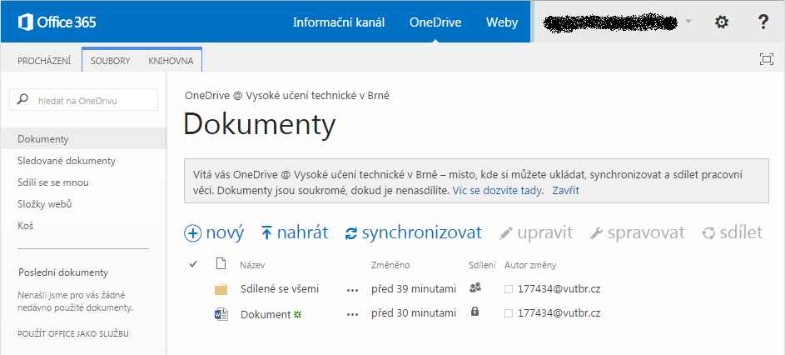
OneDrive@Vysoké učení technické
OneDrive pro firmy je osobní knihovna určená pro ukládání a uspořádávání pracovních dokumentů
integrální součást Office 365

Slide 13
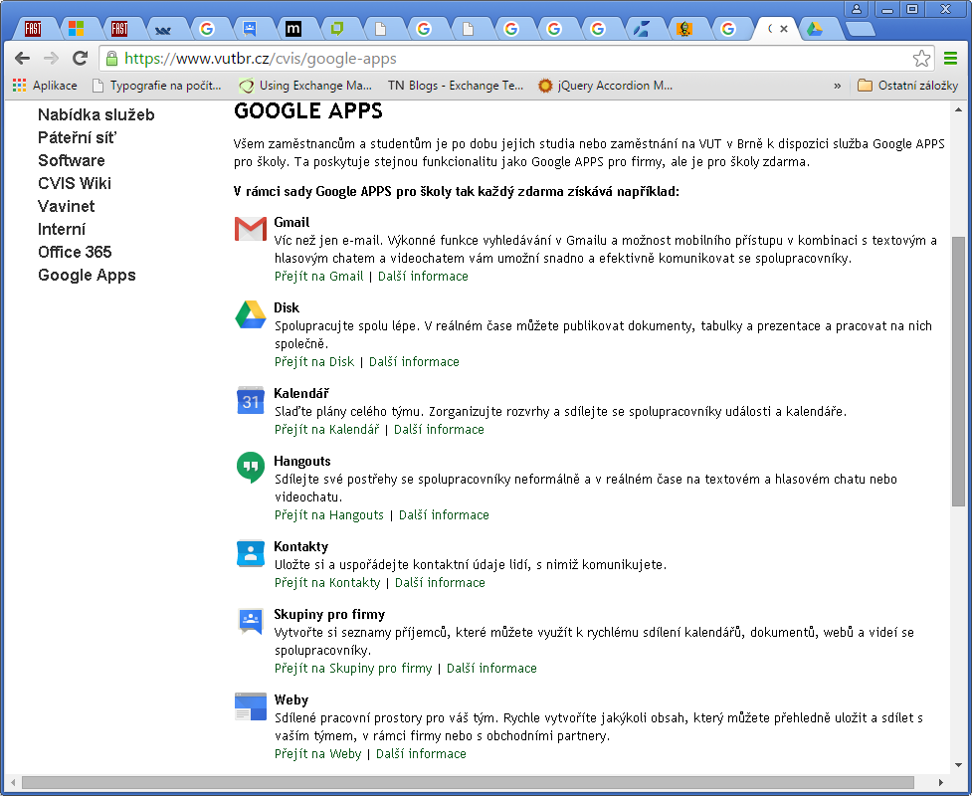

Slide 14
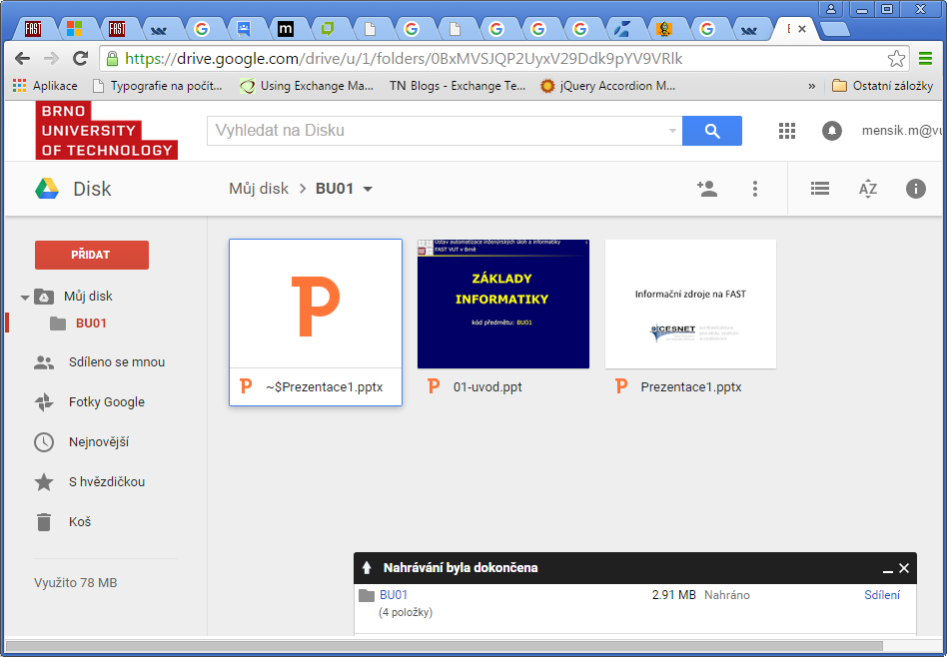

Slide 15
VUT login
VUT login / VUT heslo
VUT PIN
WIFI síť VUT, WIFI síť EDUROAM
Tiskové služby přes SafeQ
VPN síť
Web OPAC - Souborný katalog knihoven VUT v Brně
WIFI Eduroam
Konfigurace klientů http://www.fce.vutbr.cz/wifi/default.asp

Slide 16
FAST login
Intranet
Učebny
Poštovní schránka na FAST
Elektronické kurzy

Slide 17
Intranet FAST

Slide 18
Nejdůležitější agendy intranetu
Zápis, průběh a plnění studia.
Registrace do RJ, rozvrh.
Registrace k termínům.
Objednávky předmětů, oborů, zaměření.
Přihláška na zahraniční pobyt/stáž.
SZZ – přihlašování k tématu a termínu, odevzdání VŠKP.
Doktorandi.

Slide 19
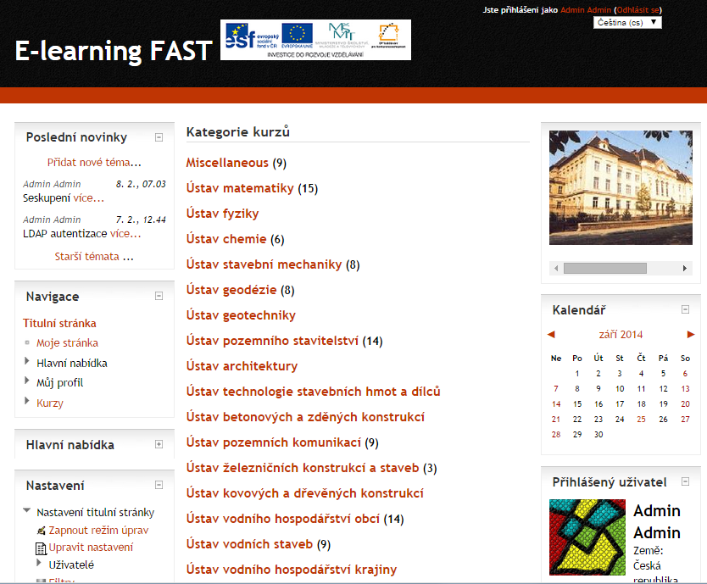
Elektronické kurzy
Intranetový účet, registraci do kurzů provádějí učitelé

Slide 20
Starší verze

